Slide 1
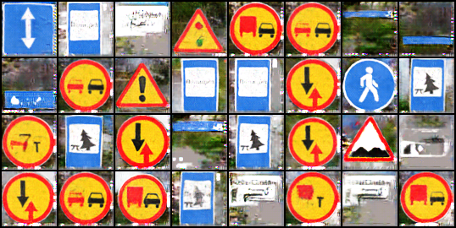
Generazione e validazione di cartelli stradali russi tramite cGAN e ResNet18
Merangolo Maria Francesca – s318905
Delfino Luca – s295970
Dellarossa Stefano Pedro – s305940
Photo by Pexels

Slide 2
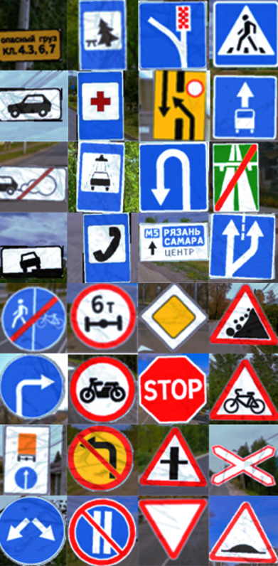
2
Descrizione del Dataset
Dataset pubblico
Contiene 8 classi di cartelli stradali russi:
Servizi
Priorità
Divieto
Pericolo
Regolamentazione
Obbligo
Informazione
Pannelli integrativi
Utilizzato per addestrare sia la rete cGAN che la rete ResNet18.
Photo by Pexels

Slide 3
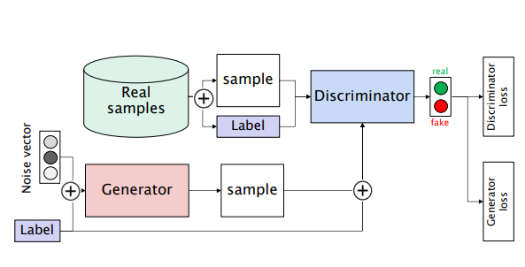
3
Addestramento e generazione tramite cGAN
Il generatore crea immagini realistiche condizionate prendendo in input rumore e labels (cartelli stradali) Il discriminatore valuta la coerenza delle immagini e distingue le immagini generate da quelle reali
Photo by Pexels

Slide 4
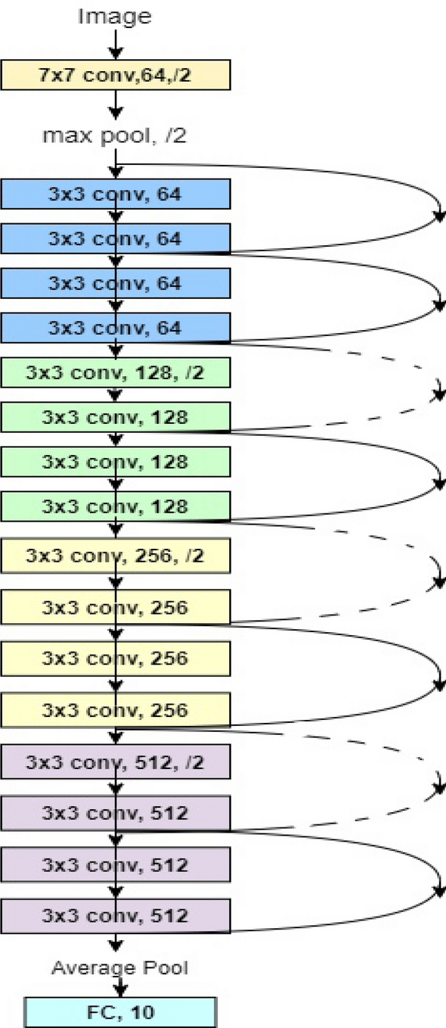
4
Addestramento e valutazione con ResNet18
ResNet18 è una rete convoluzionale per la classificazione di immagini. Obiettivo: verificare che le immagini precedentemente generate dalla cGAN siano realistiche.
Photo by Pexels

Slide 5
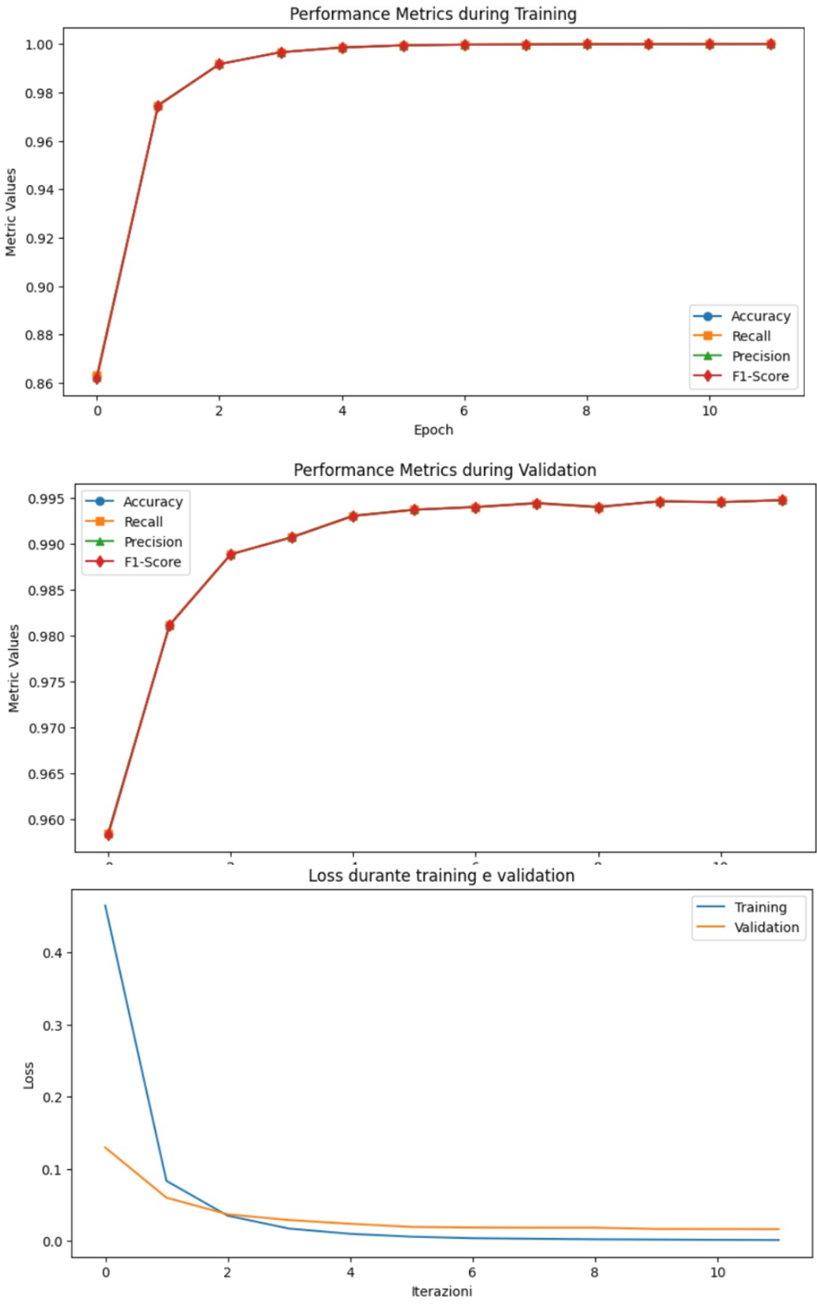
5
Risultati e Analisi
Le immagini generate sono state valutate usando ResNet18. Buone prestazioni della rete indicano immagini realistiche. Metriche di accuracy, recall, precision, F1-score e realismo visivo.
Photo by Pexels

Slide 6
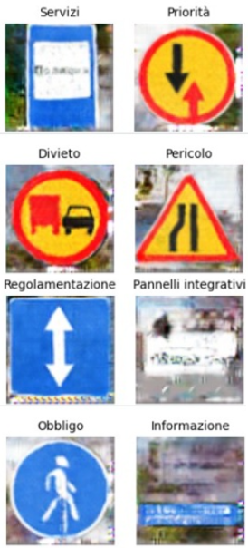
6
Conclusioni e Lavori Futuri
La cGAN ha mostrato buone capacità nel generare immagini realistiche. Le immagini sono state validate con successo da ResNet18. Miglioramenti futuri: architetture più avanzate e immagini più realistiche.
Photo by Pexels

